Slide 1
1. Vásárlási folyamat
Hogyan születik meg a vásárlási döntés?
Kibővített diasor
<diavetítési módban nézendő>

Slide 2
A vásárlási döntés folyamata
Probléma felismerés
Információ gyűjtés
Értékelés és választás
Üzletválasztás és vásárlás
Vásárlás utáni magatartás

Slide 3
1. Probléma felismerés
Kielégítetlen szükséglet
Nem megfelelő készlet
Elégedetlenség a meglévő termékkel
Változatosság iránti igény
Változás a körülményekben
Beérik a marketingtevékenység

Slide 4
2. Információ gyűjtés
Az információ gyűjtés
Idő igényes
Energia igényes
Anyagi ráfordítást igényel
Aktivitás szerint lehet
Aktív: Keresem az információt
Passzív: Látom a reklámot
Forrása szerint
Külső: Ismerős; Reklám; Eladó; Harmadik fél
Belső: Tudás; Tapasztalat
Szájreklám

Slide 5
Az információ gyűjtés célja
Az észlelt kockázat csökkentése
Fizikai kockázat
Funkcionális kockázat
Pénzügyi kockázat
Társadalmi kockázat
Pszichológiai kockázat
Időkockázat

Slide 6
3. Értékelés és választás
Racionális döntés:
Ár
Minőség
Teljesítmény
Stílus, Imázs
Íz
Presztízs
Stb.

Slide 7
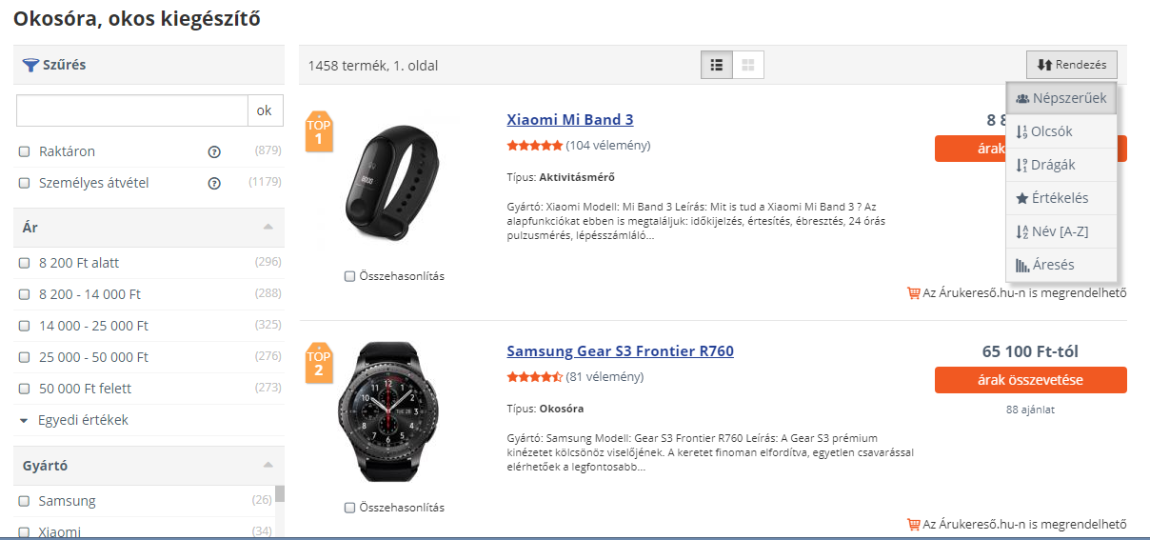
3. Értékelés és választás
Racionális döntés
Online ajánlás/szűrés alapján

Slide 8
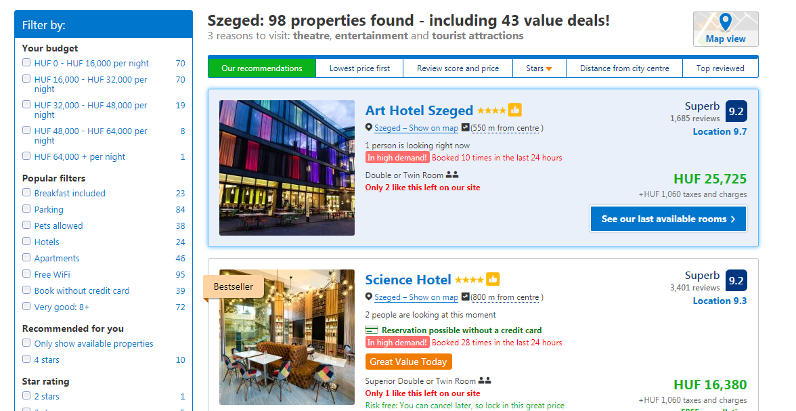
3. Értékelés és választás
Racionális döntés
Online ajánlás/szűrés alapján

Slide 9
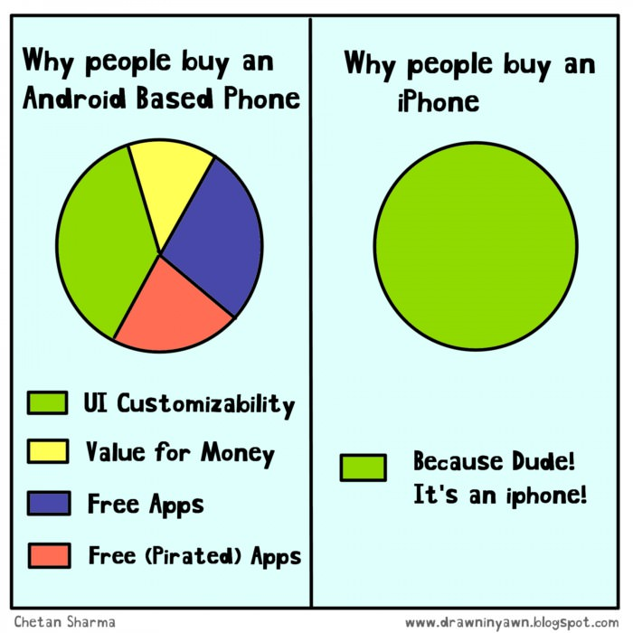
3. Értékelés és választás
Racionális döntés
Online értékelés/szűrés alapján
Érzelmi döntés

Slide 10
3. Értékelés és választás
Racionális döntés
Online értékelés/szűrés alapján
Érzelmi döntés
Kockázat kerülő döntés
Információ gyűjtés
Márkahűség, lojalitás
Jól ismert márkák vásárlása
Tesztelt márkák vásárlása
Legdrágább márka vásárlása
Híres személyek véleményére alapozás
Garancia keresés

Slide 11
4. Üzletválasztás és vásárlás
Az üzletválasztást meghatározó szempontok
Az üzlet imázsa
Termék kínálat minősége
Kapcsolódó szolgáltatások
Fizikai környezet
Eladók/vásárlók
Az üzlet elhelyezkedése
Kiskereskedelmi hirdetés

Slide 12
Az üzleten belüli döntések
Befolyásoló tényezők
Pénztár körül elhelyezett áruk
Kényeztetés, fogyóeszköz
Point of Sales
Tájékoztatás, emlékeztetés, befolyásolás
Árleszállítás, árukapcsolás
Nyereményjáték, ajándék
Termék elhelyezése a polcokon
Szemmagasság (alatt), presztízs értéke
Termék elhelyezése az üzletben
A vásárló mozgásának megfigyelése és befolyásolása
Az üzlet hangulata
Világítás, polckép, padló, színek, illatok, zene
Az eladószemélyzet
Öltözete, stílusa
A vásárlási döntések 50-60%-a (!)

Slide 13
A vásárlás
Élményorientált vásárlás
Sok idő eltöltése
Nem feltétlen cél a vétel
Könnyebb befolyásolhatóság
Öncélú, nem mindennapi
Feladatorientált vétel
Rövid, célratörő
Meghatározott kritériumok, megtervezett
Komoly, racionális
A mindennapi tevékenység velejárója

Slide 14
5.Vásárlás utáni folyamatok
Kognitív disszonancia
„Jól döntöttem?!”
Elégedettség/Elégedetlenség
Panasz!
Lojalitás, újravásárlás
?

Slide 15
Köszönöm a figyelmet!

